Slide 1
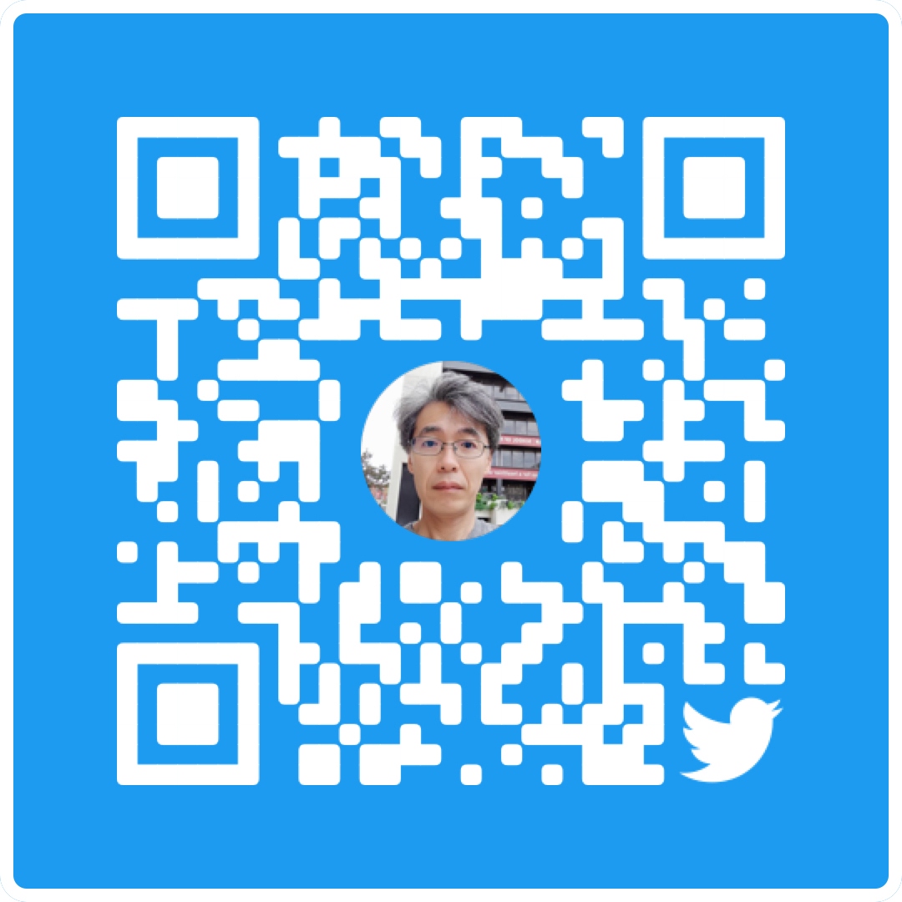
メンタルヘルス対策
高尾メソッド公式Twitter
岡山大学大学院 疫学・衛生学分野
高尾 総司
s-takao@md.okayama-u.ac.jp

Slide 2
従来の「優しい」対応の結末
周囲の配慮が足りないから！
上司のメンタル配慮に着目した指導
A
5%未満
5人未満
B:100
60人
80%
C
15%
35人
同僚の支援
同僚の不満
休ませにくく、長期化しやすい
同僚の支援

Slide 3
「優しい」対応の問題点
１．すぐ再休職となる社員が少なくない
対応全体として見た場合に、「働ける」ようになる社員の割合が少ない → 人材の損失
２．上司の手がかかり過ぎる
３．不公平感から同僚の不満、モラル低下
４．難渋事例の発生
５．リスクマネジメントとしての「超」脆弱性
（→安全配慮義務についての大いなる誤解）

Slide 4
業務遂行レベルに着目した対応結果
配慮期間後には
上司の業務遂行レベルに着目した指導
A
50-70人
15%
同僚への支援
40-20人
B:100
80%
5%未満
5%未満
C
10人未満
同僚の支援

Slide 5
ラインケアの定義の再確認
“業務的”健康管理 | “医療的”健康管理
上司は 部下の「業務」を ケアする ＝ラインマネジメントケア 対象→業務 | 上司は 部下の「メンタル」を ケアする ＝ラインメンタルケア 対象→病気

Slide 6
Q.気付きと初期対応
“業務的”健康管理 | “医療的”健康管理
業務上の支障 勤怠の乱れ →業務上の指導 （改善しなければ、人事・産業医と連携） | 精神的疲弊 服装の乱れ 視線を合さない →メンタルのケア？ 素人が何をやる？ 悪くなったら？

Slide 7
Q.どんな配慮や対応が望ましいか
“業務的”健康管理 | “医療的”健康管理
決められた配慮のみ を行う 社員間の公平に配慮 | 主治医や本人に尋ねる 極めて個別的かつ 不公平感を生み出す

Slide 8
Q.上司の相談対応方法
“業務的”健康管理 | “医療的”健康管理
業務上の問題点を指摘 →改善のための 助言や指導を行う | 体調や症状を尋ねる →切り出しは良いが、 そこから先はどうして 良いかわからない

Slide 9
Q.上司の通常の労務管理下 では働けないとき（＝難渋事例）
“業務的”健康管理 | “医療的”健康管理
療養 | 配慮（業務軽減） ・周囲が支援をして 就業を継続させる 上司の手がかかる上に 悩みが尽きない

Slide 10
Q.本人の意志をどこまで尊重するか
“業務的”健康管理 | “医療的”健康管理
労働契約を満たしている限りにおいて尊重する 本人の意に沿わずとも 組織にとって必要なことはやらせる | 最大限尊重する 本人の意に沿わない ことは決して実施しない

Slide 11
大原則：職場は働く場所である
■「通常勤務」：以下のすべてを満たすこと
(1)業務が出来ている（業務効率・質・生産性）
(2)就業規則を守っている（就業態度、勤怠）
(3)「健康上の問題」はないし、業務遂行（継続）によって「健康上の問題」は生じない
労働契約そのもの
（健康管理は社員自身にやらせなさいp.28）

Slide 12
第一原則
■「仕事が出来ているかどうか」で判断
・病気かどうか、病名、重症度等は気にしない
・就業態度は、人事判断（明確な役割分担）
・「健康上の問題」は、主治医・産業医判断
→「ドライ」に言えば、賃金に見合う労務提供が得られているか他の社員との公平性はどうか、を「総合的に」判断する。
はたらける
債務の本旨に沿った労務提供が可能
（健康管理は社員自身にやらせなさいp.29）

Slide 13
就業規則に見る第一原則
就業規則該当箇所（服務の心得）：
・業務に対して責任を持ち、敏速適切に業務を遂行すること
（健康管理は社員自身にやらせなさいp.29）

Slide 14
第二原則
■「通常勤務に支障がありそう」ならば、休業を命じる必要性を理解、結論は休ませるしかないとの共通認識を持つ。
一人前の業務を遂行する目処が具体的に無いなら、同僚に延々支援を「命令」はできないので、上司としては、会社に来てもらっても困るとの立場を「苦しくとも」明らかにさせる。
・一人の判断では、責任が偏るので、 (2)は人事、(3)は産業医で、意見が一致するよう、責任を分散化する（役割分担）。
・ラインケアを言い訳にして、上司だけに押し付けない。
働く権利
勤労は義務

Slide 15
就業規則に見る第二原則
就業規則該当箇所（戒告、譴責事由）
・正当な理由なくしばしば遅刻・早退、離席、等したとき
・自己の職責を怠る等勤務上の怠慢の行為があったとき
・正当な理由なく業務を阻害するような行為があったとき
→私傷病はこれらを免責する正当な事由になるわけではない （病気欠勤、病気休職事由）
*「とりあえず受診させる」ことは避ける。上司・人事が受診を命じるのは、選択肢が「療養」か「懲戒」かまで絞り込めたときだけ（つまり療養させると決めたときのみ）。

Slide 16
第三原則
■「配慮付き通常勤務」状態を認める条件
とっても難しい判断になるので、絶対に上司（現場レベルで）が、主治医や本人からの言葉に基づき「決定しない」こと（不完全労務提供受領の条件）。
*悩む場合は、第二原則を適用するのが運用ルールであるとだけ伝えて、「宿題」にして、その場で異動や短時間勤務を決めない。
管理監督者
上司・管理職

Slide 17
就業規則に見る第三原則
→一言でいえば、安易な「不完全労務の受領」は避ける（メンタル対応として異動や軽減勤務は行わない）
就業規則該当箇所（異動・勤務時間）
・業務上の都合により社員を転勤または配転させることがある。
社員は正当な理由なくこれを拒むことはできない。
・勤務時間は、午前８時３０分から午後０時まで、午後０時４５分から午後５時１５分までとする。

Slide 18
対応のエッセンスは
・大原則（p28）・三原則（p29）に沿った対応
・関係者が役割をきちんと遂行すること（p80）
（本人・家族・主治医・上司・人事・産業医）
・不完全労務提供の取り扱い（p33）
*「健康管理は社員自身にやらせなさい」参照

Slide 19
ある臨床医の言葉
精神科医としては、まだ復職は無理だと考えていても、本人の強い希望があれば、「失敗することも治療のうち」と考えて、復職可能との診断書を書くこともある。

Slide 20
私傷病による不完全な労務提供への対応
労働者から「1日4時間しか働けない」といわれたら
「1日の労働時間は8時間という労働契約を結んでいる」
→契約違反
約束通りに働くことができない原因は労働者にある！
使用者には、「不完全な労務提供」を受け取る義務はない
出典：「社員の健康管理の実務と法律知識」石嵜信憲 経林書房

Slide 21
会社は診断書に拘束されるのか
診断書の内容それ自体は専門家の意見であり、素人である会社にはその内容について反論する能力はないといえますから、内容自体には拘束されるといってもおおきな誤りではないでしょう。
いわば制限勤務しかできない状態では、休職事由が消滅したとはいえませんから、会社は復職を認めないこともできますし、診断書どおりの制限勤務を認めることもできます。その意味では、会社は医師の診断書には拘束されていないことになります。
出典：「職場のメンタルヘルス相談」稲村博・宮本光雄監修 商事法務研究会

Slide 22
責任の所在
Q71.私傷病により休職していた労働者を本人の要求どおり復職させて再発させた責任はどうなりますか。
*回答の(1)(2)は省略しているので注意
出典：「人事・労務管理シリーズVII 過重な労働と時間管理編」
全国労働基準関係団体連合会

Slide 23
(3)休職事由が消滅したかどうかは、原則として会社が判断しなければならない。
(4)労働者本人のいうままに十分に回復しないままに復職させたことにより、病気が再発したり悪化したりすれば、復帰させたことに使用者の健康管理義務違反が成立することになる点にも注意しなければならない。

Slide 24
遅刻・早退、欠勤と懲戒
本質的には債務不履行→契約解消？
しかし、欠勤を繰り返しても、現実的には、普通解雇事由にはならない。
勤務計画が立てられず他の職員に負担がかかる、モラル低下は企業秩序を乱す行為として懲戒事由。ただし、懲戒は、限定列挙。ゆえ、最後に再度検討。

Slide 25
私傷病による欠勤等→労務提供が困難であることの証明（受診）を求める
→理由が虚偽なら懲戒
または
→継続的な労務提供が困難として、休職事由に該当（契約解消（解雇）や懲戒事由でなく）。
＋休ませないと安全配慮義務不履行になる
出典：「懲戒権行使の法律実務」石嵜信憲 中央経済社，ｐ128-132

Slide 26
疑問：少し、厳しいのでは？ 病気があっても職場がしばらく支援すれば良くなって働けるようになるのでは？
回答：「しばらく」は、どれぐらいか？
発症前の状態まで回復するのにかかる時間は、年単位と言われる。1、２週間程度の「しばらく」では、まず、職場が期待するほどの回復は見込めない。
回答：「支援」の、具体的内容は？
ほとんどの場合、何を支援するのか不明。主治医も具体的な支援策なし（尋ねてみると良い）、また、明らかに周囲の過度の負担を前提としていることが。。。
Notes:
26

Slide 27
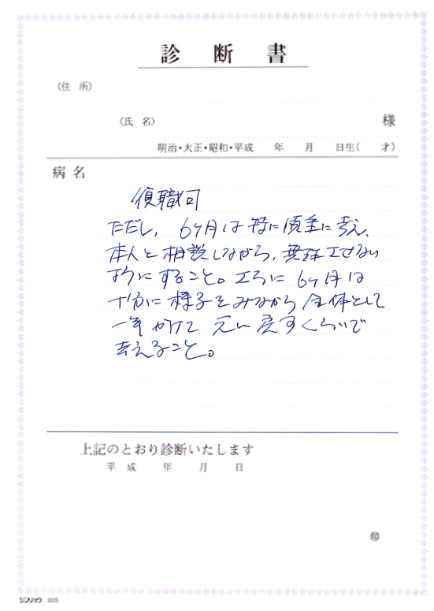

Slide 28
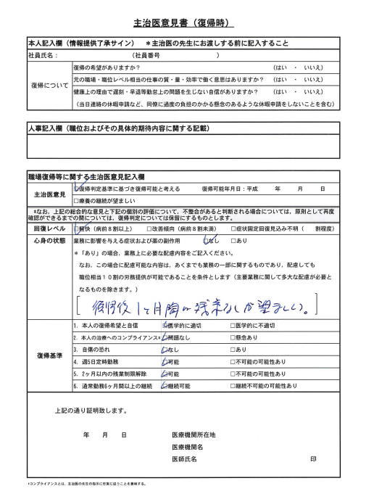

Slide 29
つまり
「曖昧な言葉で質問すると曖昧な答えしか返ってこないが、正確な質問をすると正確な答えが返ってくる。明確な定義を持つ言葉でコミュニケーションすれば、その人は自分の言葉に責任を持つようになる」（自動車会社、元CEO）
「キャスターという仕事」国谷裕子、岩波新書、p131

Slide 30
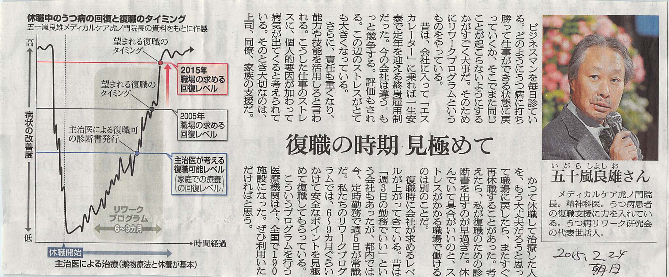
経験すれば、精神科医も。。。

Slide 31
「復職の時期 見極めて」
かつて休職して治療した人を、もう大丈夫だろうと思って職場に戻したら、またすぐに再休職することがあった。
考えたら、私が復職のための診断書を出すのが早過ぎた。
休んでいて具合がいいのと、ストレスがかかる職場で働けるのは別のことだ。
2015.2.24 朝日新聞 五十嵐良雄（メディカルケア虎ノ門院長）

Slide 32
ラインケアの再定義が必要
ラインによる「メンタル」ケアは、困難であり、また様々な問題を生み出す。（最大の問題は、結果が良くないこと、事後的に支持されない）
ラインによるケアは、病気ではなく、業務を対象として、マネジメントにフォーカスすべきである。
→やってはいけないこと①軽減勤務、②異動

Slide 33
最後に
まとめ
決して悪質なケースへの対応についてのみを主眼においているわけではありません。
通常のケースについても、業務上成果は向上します。
ルール適用が安定化することにより、悪質ケースの発生の一次予防になります。
会社側に「解雇の方法論を与える」との誤解がありますが、ルールの明確化はむしろ逆の効果をもたらします。
岡山県市町村振興協会メンタルヘルス研究会報告書
http://www.unit-gp.jp/eisei/wp/?p=2773
Notes:
１．悪質なケースにのみ主眼を置いていると思われたかもしれないが、普通のケースに適用しても問題ない（あるいは、よりしゃっきりする）。
２．ルール適用が安定化すると、悪質ケースそのものの発生の一次予防になっていく。
３．会社側に「解雇の方法論を与える」との誤解があるが、ルールの明確化はむしろ逆（縁故者は労務提供無視で復職させ、気に入らない人材は無理難題をふっかけて自己都合退職させるなどを抑止）

